Slide 1
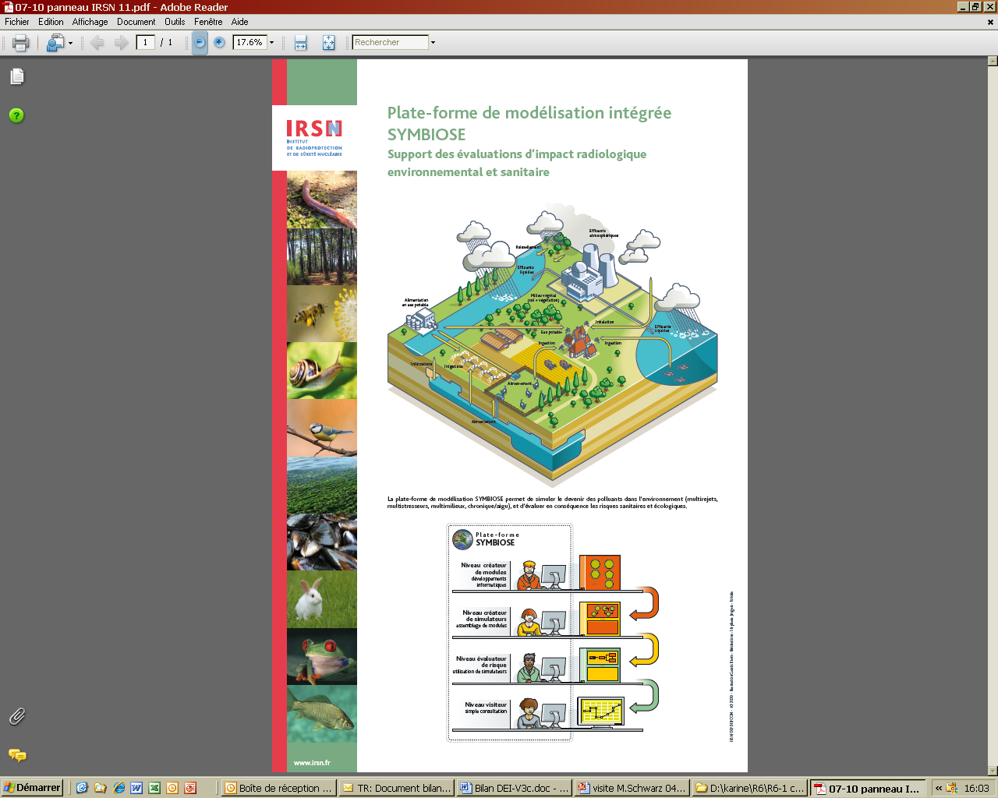
Rapport d’évaluation du groupe thématique de recherche
« Risques environnementaux »
Ambitions de l’IRSN dans le domaine des transferts des radionucléides dans l’environnement
Rodolphe Gilbin
rodolphe.gilbin@irsn.fr
Service de recherche sur les transferts et les effets des radionucléides sur les écosystèmes

Slide 2

L’IRSN – Expert public des risques nucléaires et radiologiques
Etablissement Public à caractère Industriel et Commercial (EPIC) sous la tutelle conjointe de
5 ministres (Environnement, Défense, Energie, Recherche, Santé)
Principales missions
  Définition et mise en œuvre de programmes de recherches (40% du budget de l’IRSN)
  Contribution à la formation et à l’enseignement, l’information du public
  Appui opérationnel en cas de crise ou de situation d’urgence radiologique,
  appui technique aux pouvoirs publics et réalisation d’expertises
  pour des organismes publics ou privés (France/international)
3 pôles opérationnels
  Santé & Environnement
  Sûreté Nucléaire (installations, transport)
  Sécurité / défense
https://www.irsn.fr/FR/Larecherche
Des recherches finalisées en synergie avec l’expertise en Radioprotection
Groupes Thématiques de Recherche (GTR)
- Stockage géologique des déchets
- Risques environnementaux
- Risques naturels
- Dosimétries
- Radiobiologie, radiopathologie / Thérapie cellulaire
- Radiotoxicologie des expositions chroniques
- Épidémiologie des rayonnements ionisants

Slide 3
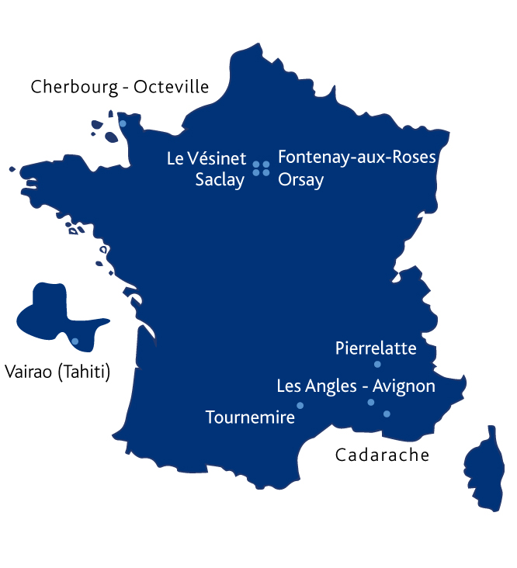















La recherche à l’IRSN sur les « risques environnementaux »
Env. 100 personnes réparties dans 10 laboratoires, sur 5 sites
env. 50 chercheurs (13 HDRs), 16 doctorants, 4 post-docs
env. 50 publications annuelles
Budget de 2580 k€/an hors main d’œuvre
47% en partenariat national, industriel et européen
Evolution des enjeux
  Radioprotection des écosystèmes (recoms. Internationales, EURATOM, France)
  Santé-Environnement (PNSE, Projets EU, Agenda stratégique de recherche)
  Retour d’expérience de Fukushima
  Participation des acteurs de la société (orientation et co-construction)
10 laboratoires / 5 implantations
(ETPT/site, année 2019)
• LRC
• BERAD
• LELI
• BMCA
• LMRE
• LPMA
• LECO
• LRTA
• LR2T
• LEREN
10
11
3
1
47
7

Slide 4

La recherche sur les « risques environnementaux »
Sources
Diagnostic
radionucléides
• présence naturelle
• rejets contrôlés
• rejets accidentels
• expositions multiples aux rayonnements ionisants/substances chimiques
Cibles
environnement & santé
• risque sanitaire des expositions environnementales
• risque écologique (biodiversité, fonctionnement)
méthodes
évaluation des risques
• exposition (transports, transferts, dose)
• effets écologiques
• caractérisation du risque et incertitudes
Pronostic
Journées d'évaluation du GTR Risques Environnementaux - Janvier 2021
4

Slide 5
Recherche sur les transferts dans l’environnement
Enjeux pour l’IRSN
disposer d’une représentation des transferts environnementaux pour évaluer avec pertinence les expositions des écosystèmes et de la population dans différents contextes (crise, post-accidentel ou chronique)
  qualité des outils de modélisation et de caractérisation (mesure) des expositions
  réponse adaptée au besoin (fit-for-purpose), allant du traitement de questions complexes à la mise à disposition de réponses rapides
anticiper les questions nouvelles d’expertise : nouvelles sources d’exposition (rejets hospitaliers, ITER, démantèlement, sites et sols pollués dans un contexte de multi-pollution), évolution des écosystèmes potentiellement exposés, changements climatiques …
Diagnostic
Pronostic
4

Slide 6
Thèmes et orientations prioritaires de recherche
Milieu atmosphérique
Milieu
marin
1
2
Orientations de recherche (projet à 5 ans)
Effets des radionucléides sur la stabilité des écosystèmes
Lien santé-environnement
Mécanismes clés de transfert des radionucléides dans l’environnement
Outils opérationnels au service de l’expertise, de la surveillance et de la crise
Impact écotoxicologique
& Evaluation du risque
3
Milieu
continental
4
5

Slide 7
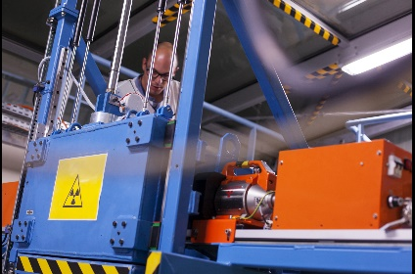
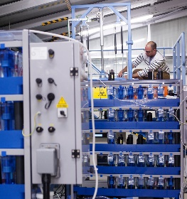
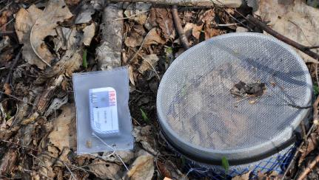

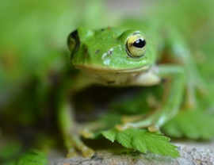
1. Effets des RNs sur la stabilité des écosystèmes
Caractérisation de l’état d’un écosystème : diversité taxonomique, complexité fonctionnelle, diversité génétique, structure et fonctionnement
  Expérimentations in situ (Tchernobyl, Fukushima, anciens sites miniers uranifères) et en milieu contrôlé : biodiversité des communautés de décomposeurs dans les sols et milieux aquatiques, processus fonctionnels associés
Evolution de la sensibilité des populations sauvages en milieux contaminés : adaptation, résistance, résilience
  Réponses évolutives des populations in situ : approche intégrative sur la grenouille arboricole et les crustacés (daphnies) dans la zone d'exclusion de Tchernobyl
Effets combinés : mélanges de contaminants et facteurs de stress, contribution
des rayonnements, marqueurs spécifiques et précoces
  Toxicité combinée des radionucléides (ex. uranium) et de contaminants stables
  (projet européen RadoNorm)
  Effets liés au changement climatique (ex. stress hydrique), les impacts
  sur la biodiversité du sol et les processus fonctionnels associés
Plateforme MICADO’LAB
Equipement d’enceintes climatiques
Dégradation de litières
rainette (Hyla japonica)

Slide 8
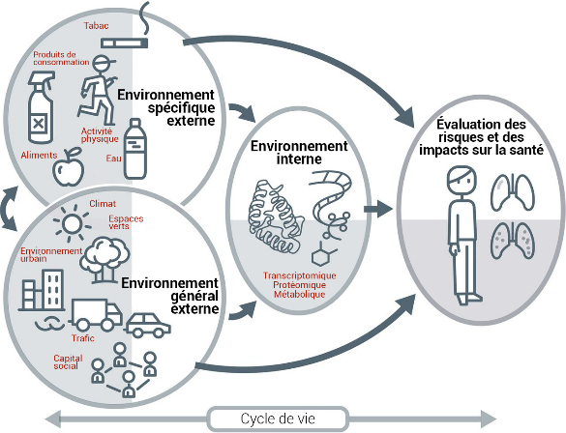
2. Lien santé-environnement
Caractérisation de l’exposition des populations humaines, en considérant la totalité des expositions à des facteurs environnementaux subis par un organisme humain de sa conception à sa mort (concept d’exposome)
Ankley and Edwards (2018). https://doi.org/10.1016/j.cotox.2018.03.004
source: ISGlobal / meersens.com

Slide 9
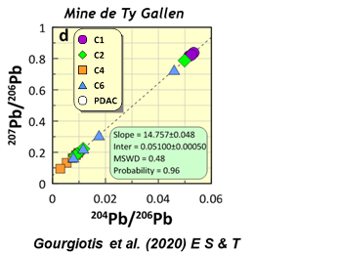
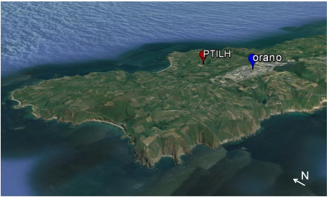
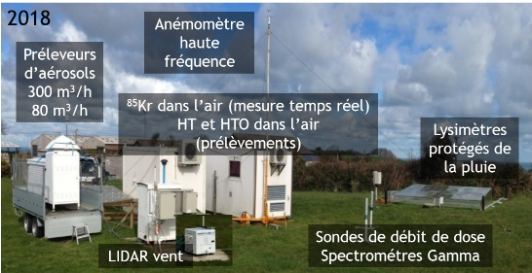
3. Mécanismes clés de transfert des radionucléides
Plateforme de Spectro de Masse PATERSON
Effets de la spéciation chimique sur les distributions des radionucléides dans les compartiments environnementaux
Prise en compte de la dynamique réactionnelle dans la distribution des radionucléides
Niveaux et cinétiques de transfert aux interfaces critiques (atmosphère-biosphère, abiotique-biotique, continent-marin) dans un continuum sol/rivière/mer/air
Mécanismes de transport particulaire des radionucléides, incluant les processus d’érosion, les transports sédimentaires en eau douce et en mer
Représentativité spatiale (transfert atmosphérique en champ proche et/ou urbain, sols, cours d’eau, et bassins versants)
Plateforme de La Hague PTILH

Slide 10
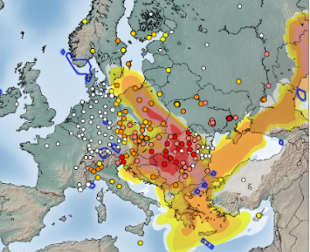
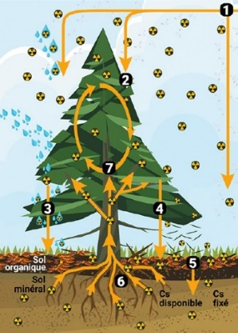
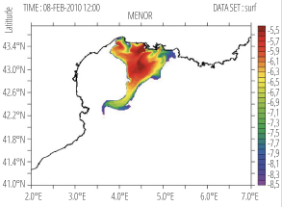
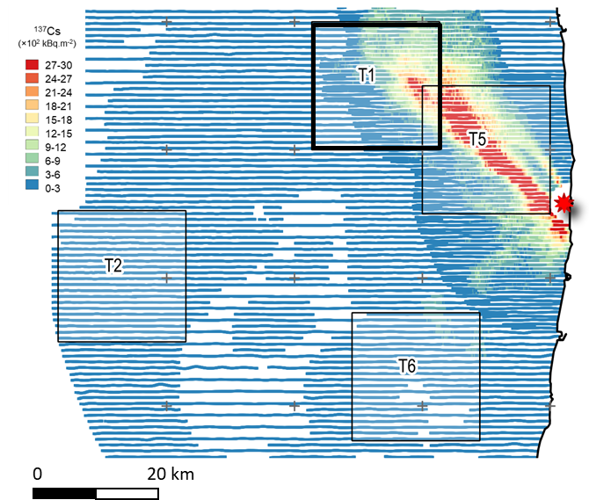
4. Modèles pour la gestion de crise et la surveillance
➔ Adapter le degré de finesse / réponse appropriée aux enjeux
Maîtrise des incertitudes / domaine d’application des modèles
  Intercomparaison de modèles, modélisation inverse et incertitudes
  approche globale de l’exposition (formes de RNs, dynamique temporelle, rejets accidentels)
Prise en compte de conditions particulières (interfaces, transport de sédiments, influence du changement climatique …)
  prévisions hydrodynamiques de dispersion marine, modèles hydro-sédimentaires
  transferts de radionucléides dans un continuum hydrique et sédimentaire (lessivage des bassins versants, réseaux hydrographiques complexes, réactivité estuarienne)
Représentativité à des échelles spatiales et temporelles étendues et stratégies de caractérisation in situ
  géostatistiques pour la caractérisation des dépôts/sites contaminés
  reconstruction des concentrations des radionucléides ayant transité dans les fleuves
  Intégration multi-milieux (forêts, impact aux écosystèmes, résolution spatiale et temporelle, incertitudes)
⬆ Evènement de dispersion du ruthénium (2017)
Recyclage du césium ➔
en forêt
Dispersion d’un rejet de
⬇ ¹³⁷Cs venant du Rhône
Cartographie
des débits de dose
à Fukushima ⬇

Slide 11
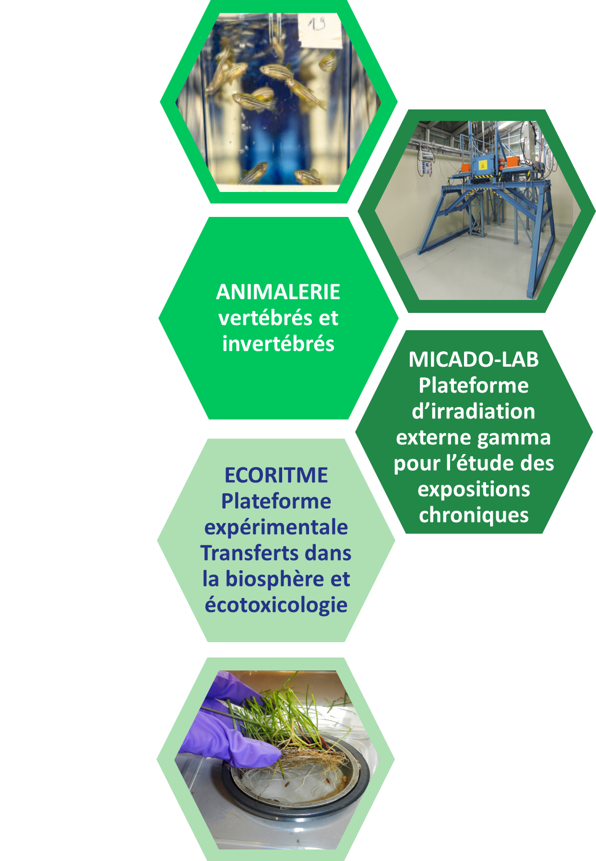
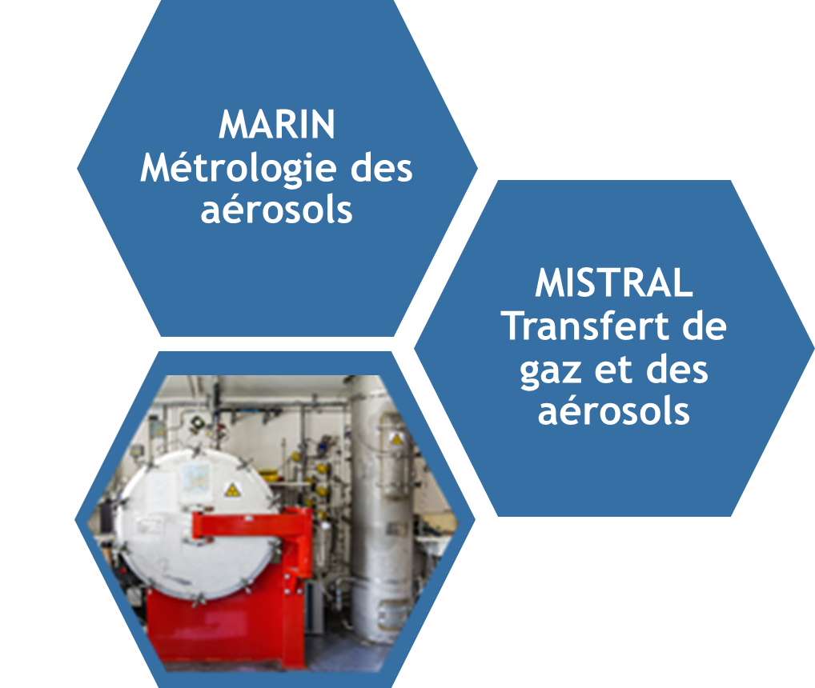
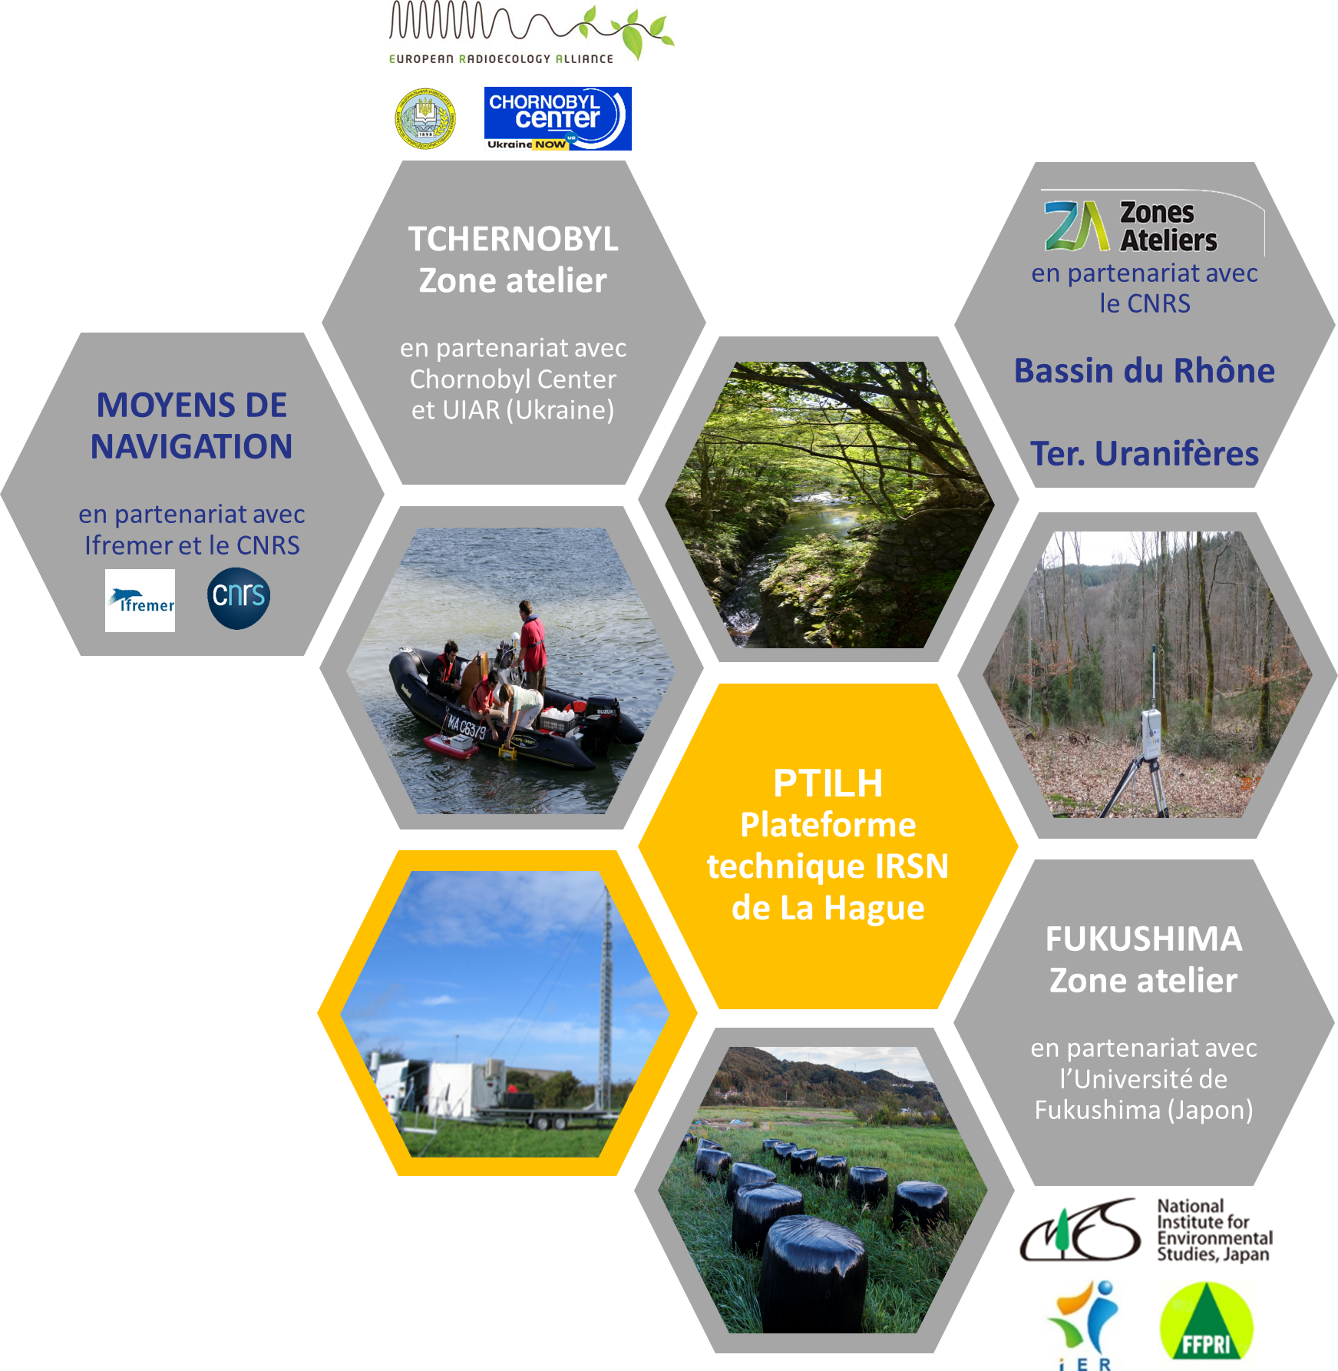
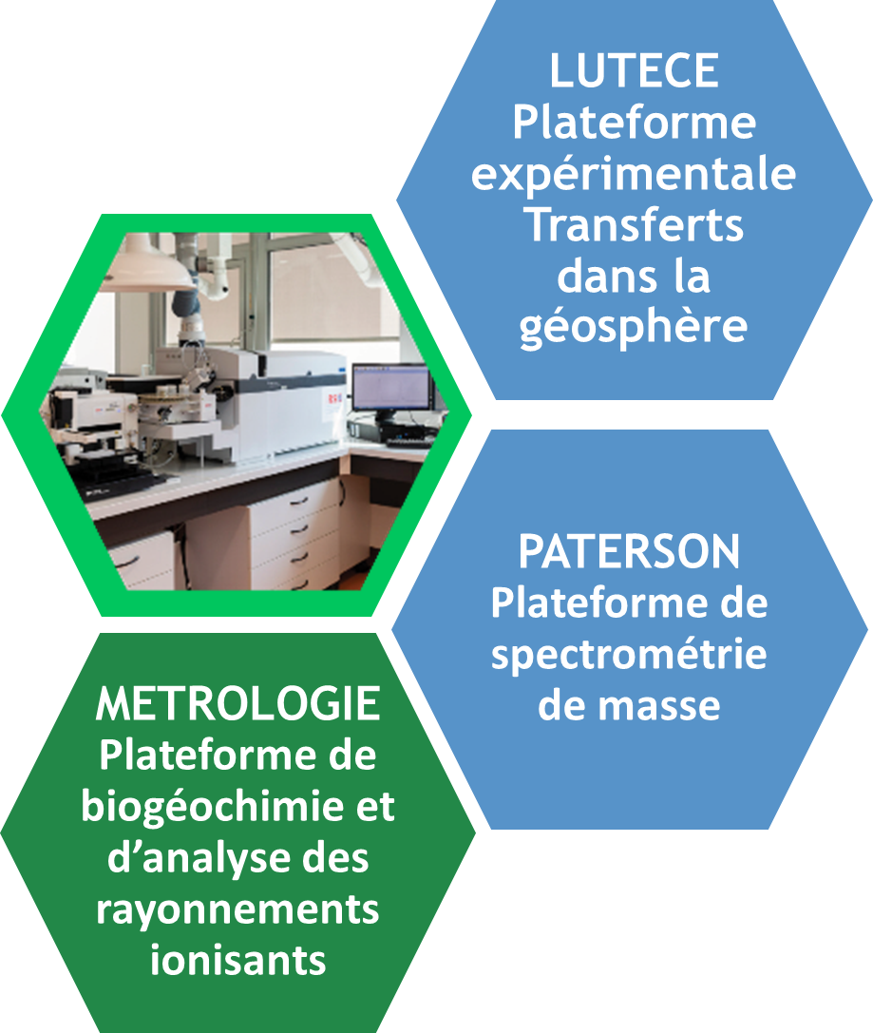
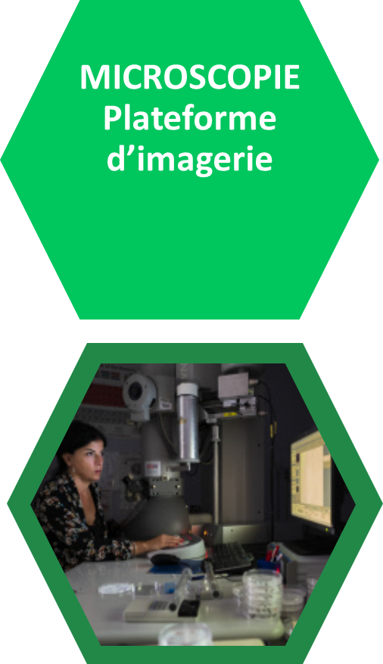
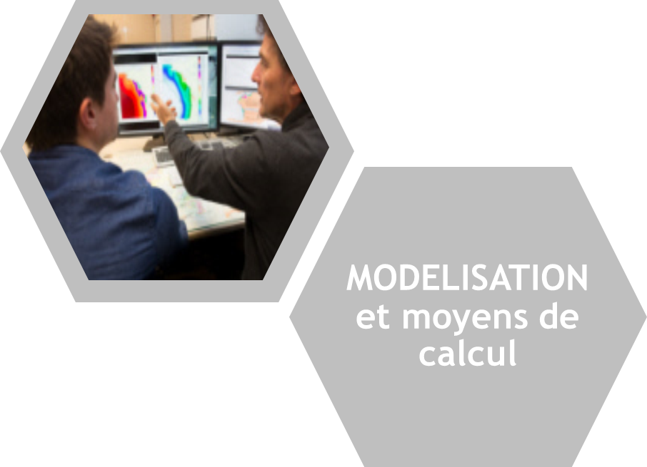
Stratégie de développement des activités de recherche
Cadarache
Région
parisienne
Observations in situ
Outils de modélisa-tion et bases de données
Approche expéri-mentale
Collaborations
Cherbourg

Slide 12
Rôle de NEEDS pour l’IRSN (1/2)
Levier pour le développement de recherches d’intérêt commun / pérennisation des connaissances
  Approches mécanistes et intégrées pour identifier les sources, les interactions et les transferts des radionucléides (eaux-sol-plantes, hydrosystèmes de surface – aquifères, bassins versants, chaînes trophiques). ex. du projet structurant INSPECT
  Développement d’outils analytiques pour la caractérisation environnementale (représentativité spatio-temporelle)
  Analyse des changements environnementaux (biodiversité, fonctionnement des écosystèmes, changements climatiques)
  Prise en compte des radionucléides dans l’approche des contaminations multiples et Environnement-Santé (exposome)
  Rapprochement avec les communautés d’experts dans les domaines émergents à l’IRSN : changements climatiques, transports sédimentaires, transfert dans les chaines trophiques …
  Intégration des diverses dimensions du risque : exposome, biodiversité, enjeux et services des territoires, enjeux économiques…
  et vision plus large de l’environnement (ressources, services écosystémiques)

Slide 13
Rôle de NEEDS pour l’IRSN (2/2)
Partage de plateformes expérimentales, analytiques et zones ateliers : observatoires (sites miniers, post-accidentel)
Complémentarité des compétences, partage de méthodologies, communautés d’usagers pour l’accès aux données environnementales et la modélisation
Priorisation des sujets d’intérêt au regard des perspectives et des enjeux
  partage des verrous scientifiques à lever (saut de connaissances, retours sur nos travaux et outils …)
  identification des biais majeurs dans la modélisations des transferts et pour la radioprotection : sensibilité et incertitudes
  prise en compte de l’impact socioéconomique et des vulnérabilités des territoires
  intérêt sociétal sur la présence de radionucléides dans l’environnement et les expositions environnementales

Slide 14
Merci de votre attention !
Recherche à l’IRSN sur les risques environnementaux
Contact:
Rodolphe GILBIN rodolphe.gilbin@irsn.fr
Chef du service de recherche sur les transferts
et les effets des radionucléides dans les écosystèmes
Animateur du Groupe Thématique de Recherche
Alliance Européenne en Radioécologie
Cadarache

